Slide 1
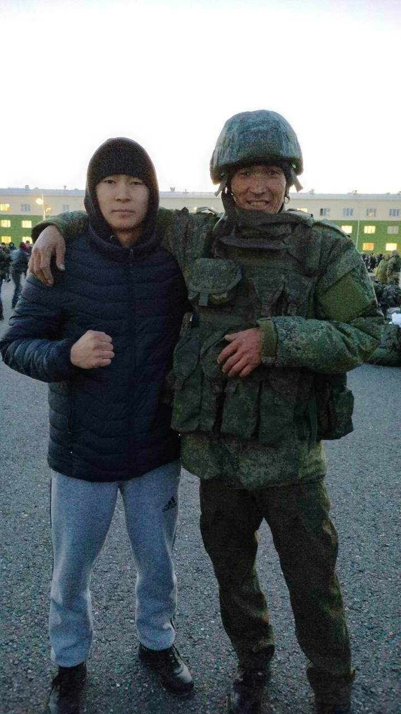
Муниципальное бюджетное общеобразовательное учреждение «Средняя общеобразовательная школа №18 имени первого министра просвещения Тувинской Народной Республики Лопсана-Кендена Ооржака Мижита-Доржуевича» города Кызыла Республики Тыва
Исследовательский проект
«ГЕРОИ моей семьи»
Выполнил:
Ондар Шаанак Орланович
ученик 7 «А» класса
МБОУ СОШ № 18 г. Кызыла
Кызыл,2026

Slide 2
Паспорт проекта
Тема | Герои моей семьи
Автор | Ондар Шаанак Орланович
Класс | 7 «А»
Руководитель | Ондар Айдысмаа Владимировна
Должность | Педагог-библиотекарь МБОУ СОШ №18 г. Кызыла
Тип проекта | Исследовательский
Цель проекта | Увековечивание памяти героев моей семьи, их подвигов во время специальной военной операции (СВО).
Задачи проекта | Изучить и систематизировать информацию по данной теме; На «Стене памяти» школы оформить портрет героя моей семьи; Показать героизм героев моей семьи – участников СВО.
Предмет исследования | семейный архив, фотоматериалы, личные документы, наградные листы, благодарственные письма и грамоты.
Объект исследования | биографии героев моей семьи
Методы исследования | поисковый, беседа
Продукт | презентация, реферат
Организация применения продукта | Классные часы, уроки мужества, оформление портрета героя на «Стене памяти» школы, поделиться информацией с родственниками

Slide 3
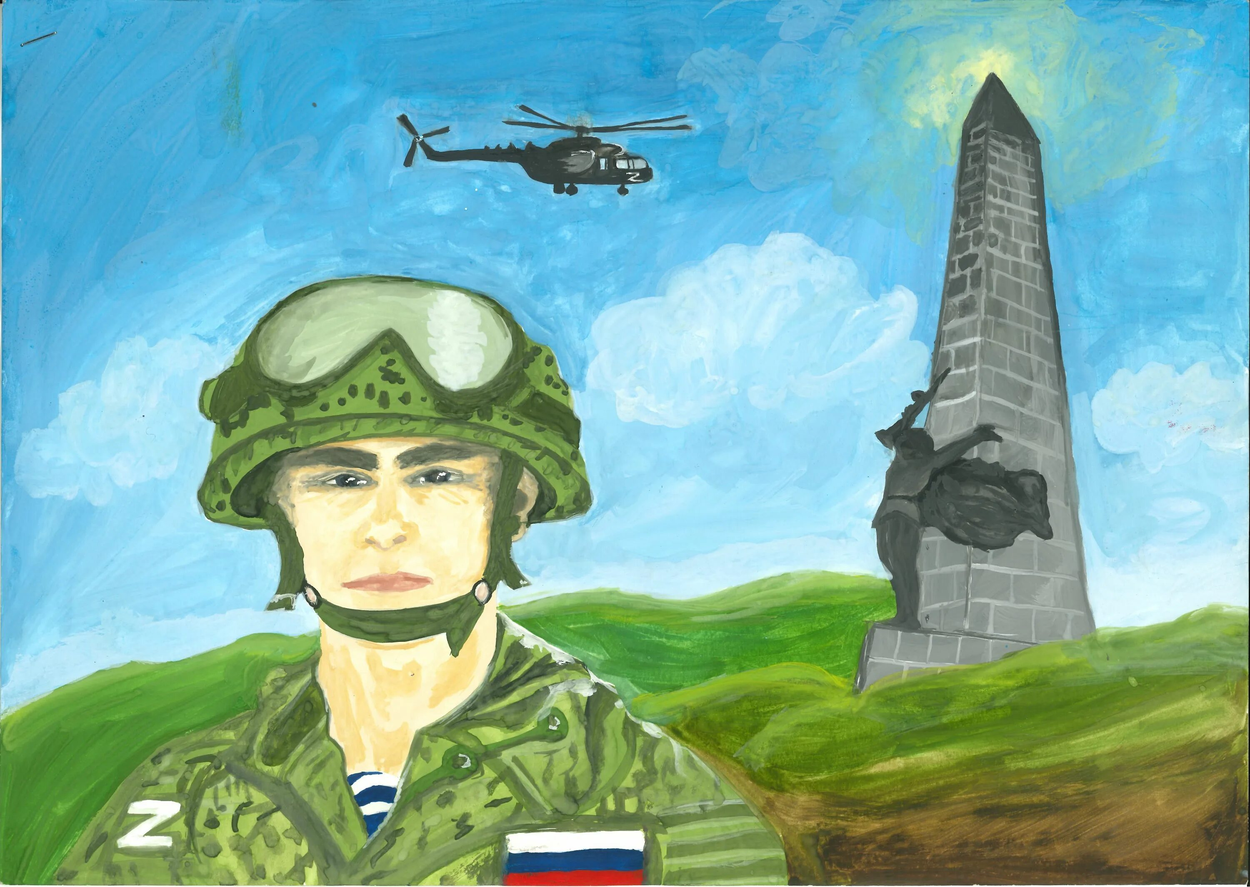
Этапы проекта | Задачи проекта | Сроки реализации:
1.Подготовительный | -Собирать материалы -составить план проекта | Сентябрь-ноябрь
2.Практический | - подготовка проекта -оформление презентаций | Декабрь- февраль
3.Заключительный | -оформить портрет героя моей семьи «Стене памяти» школы | Март-май
Календарный
план
реализации
проекта

Slide 4
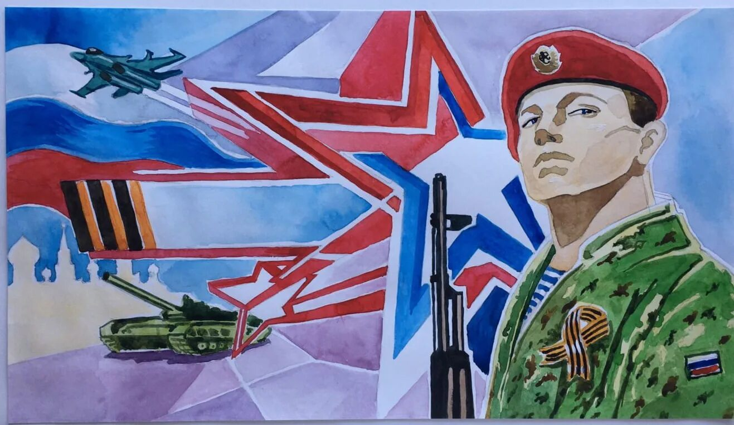
«В каждой семье – свои Герои» актуальна в наше время, во время проведения специальной военной операции (СВО), т.к. события нашего времени показывают, как важно воспитать патриота и гражданина своей страны и как важно на примерах современных героев доносить до молодого поколения любовь к своему государству, к своей семье, к своему народу.

Slide 5
СВО не обошло стороной и нашу семью.
На защиту родины встали мой родной
дядя Донгак Орлан Настык-Доржуевич и
его единственный сын Донгак Андрей Орланович.

Slide 6
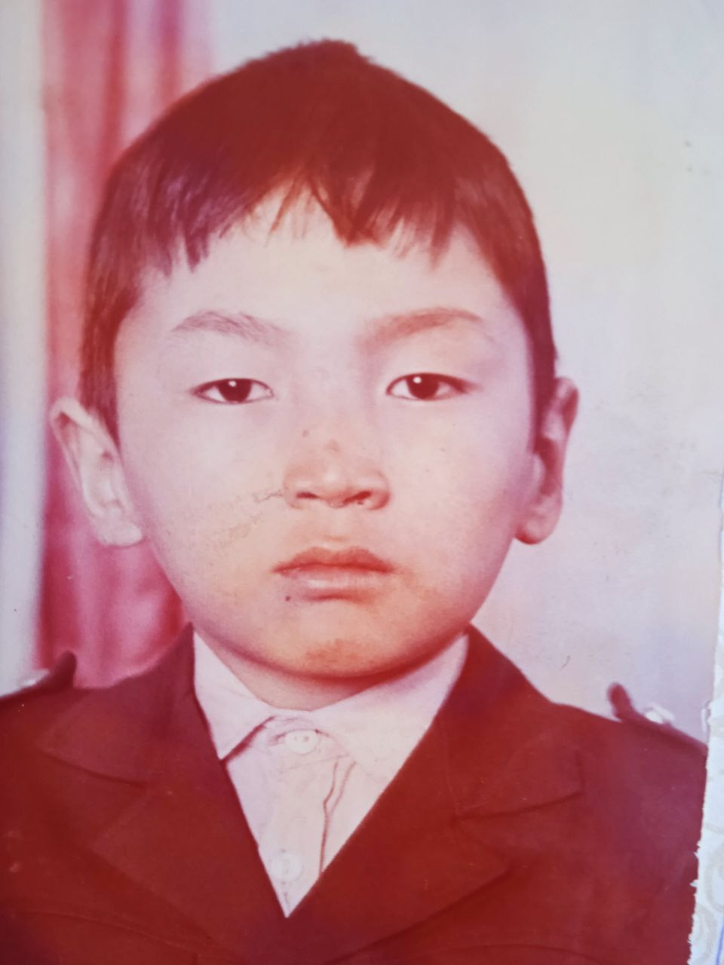
Донгак Орлан Настык-Доржуевич родился в семье простых рабочих 15.05.1981 г. старшим ребенком, в селе Теве-Хая Дзун-Хемчикского района Тувинской АССР. Учился Чаданской средней школе №1, он был скромный, немногословный, порядочный и честный. Закончил политехнический факультет Тувинского государственного университета по специальности "Инженер-строитель». Работал мастером в стройках города. Имел семью, воспитывал троих детей: старший сын и две дочки.

Slide 7
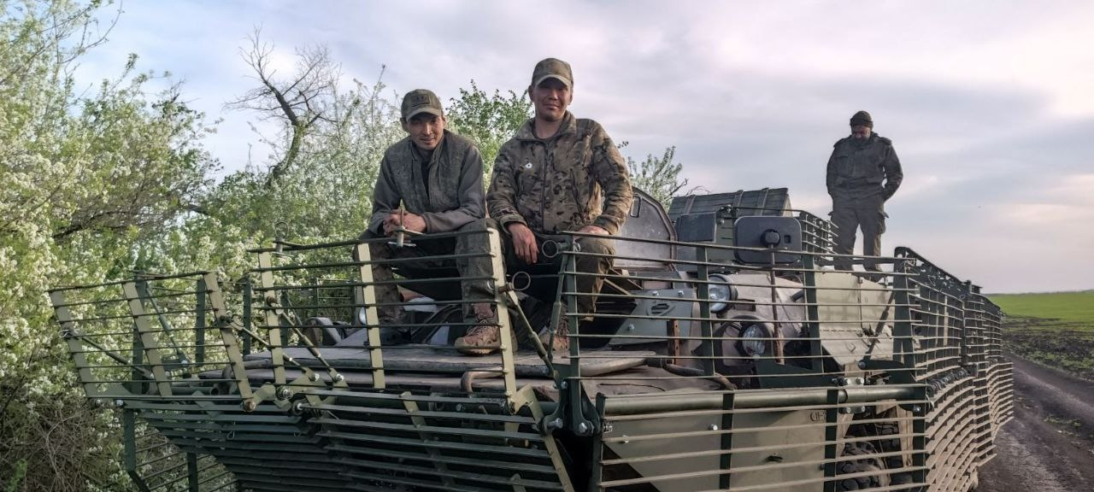
Погиб он при освобождении села Ново Елизаветовка Красноармейского района Донецкой Народной Республики 6 марта 2025 года. Выполняя боевое задание, ему пришлось принимать ответственное решение. А именно, не смотря на опасность, которая грозила ему минометными снарядами, дядя все же выполнил задачу, которая была поставлена перед ним командованием. Он убедил товарищей в необходимости наводить переправу. И задание было выполнено…

Slide 8
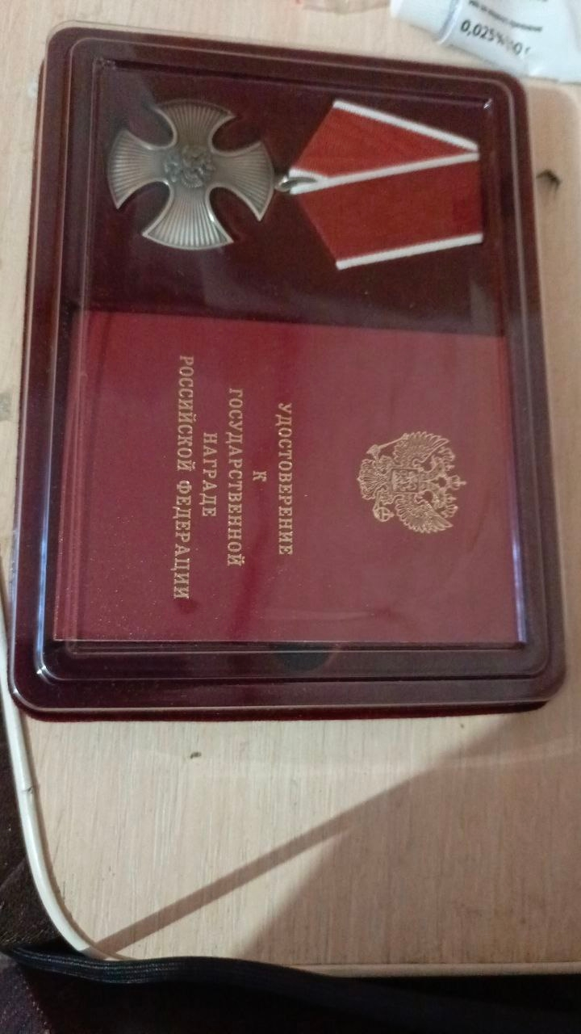
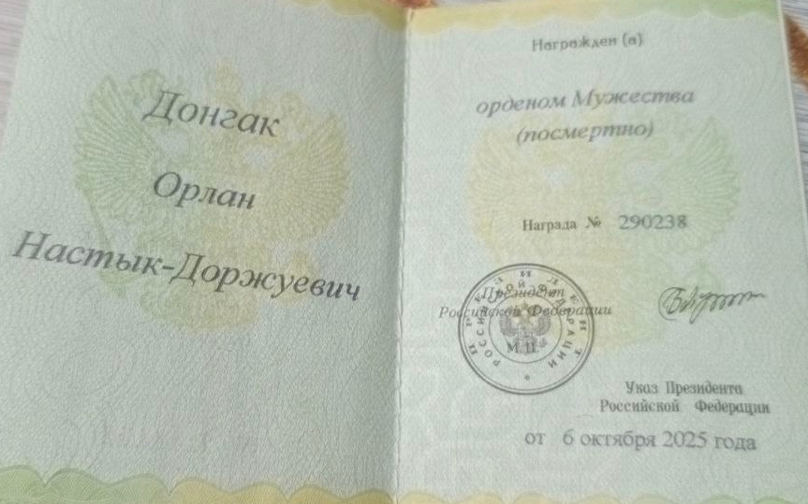
За проявленные мужество, отвагу и самоотверженность во время проведения специальной военной операции Медалями Жукова и Орденами Мужества посмертно награжден
сержант Донгак Орлан Настык-Доржуевич.

Slide 9
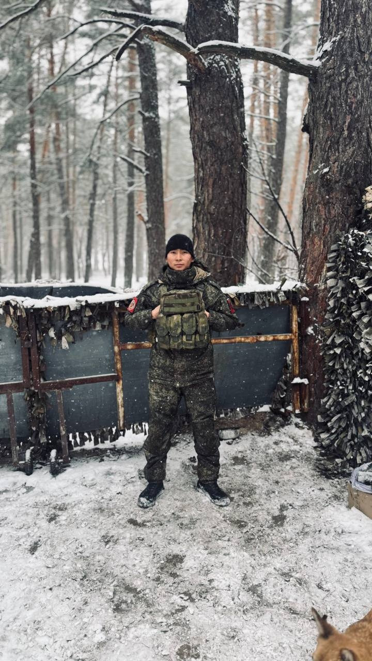
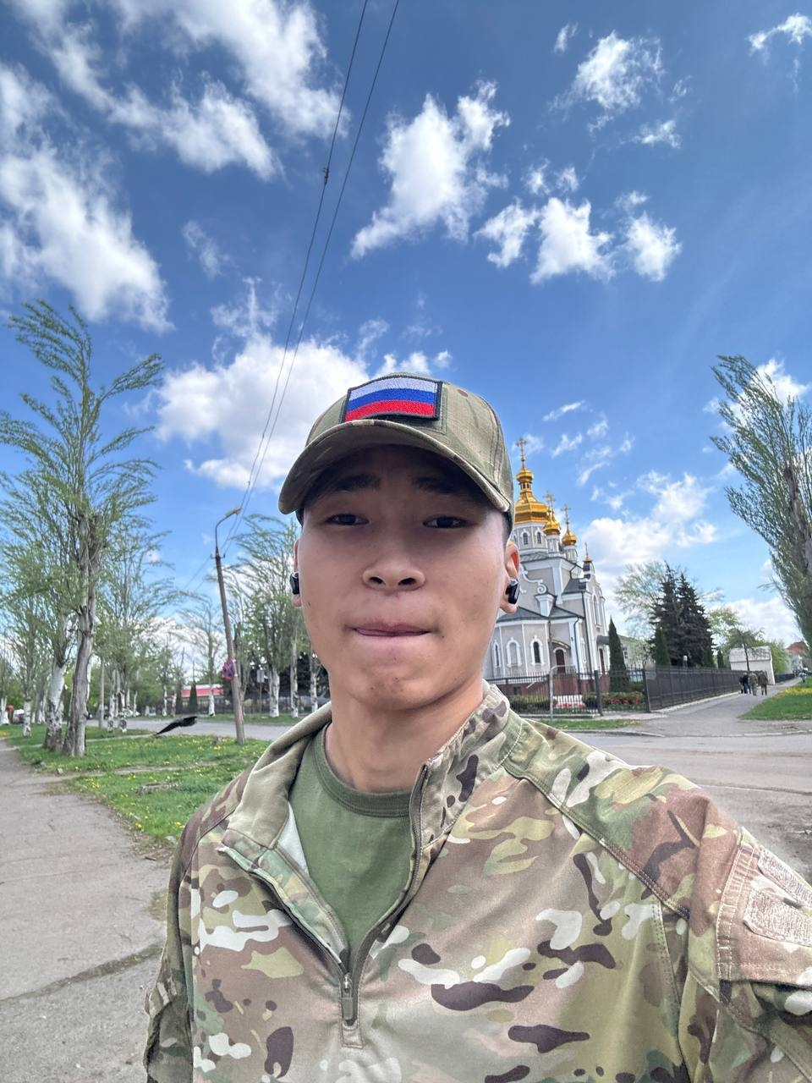
Старший единственный сын моей дяди Донгак Андрей Орланович родился 12.04.2002 г в городе Кызыле. Он также, как свой отец немногословный, честный и порядочный. Окончил школу 2020 году и поступил политехнический техникум города Кызыла по специальности «Машинист». 2022 году закончив техникум он ушел армию по призыву, и там же заключил контракт на СВО в 2023 году.
Сын Андрей Орланович Донгак – служил по контракту с 2023 года на СВО. Он несут свою службу, выполняя свой долг перед Отчизной. Андрей на данный момент продолжает нести военную службу в Херсонской области Украины. За хорошую службу в зоне специальной военной операции в 2025 году награждён медалью «За отвагу».

Slide 10
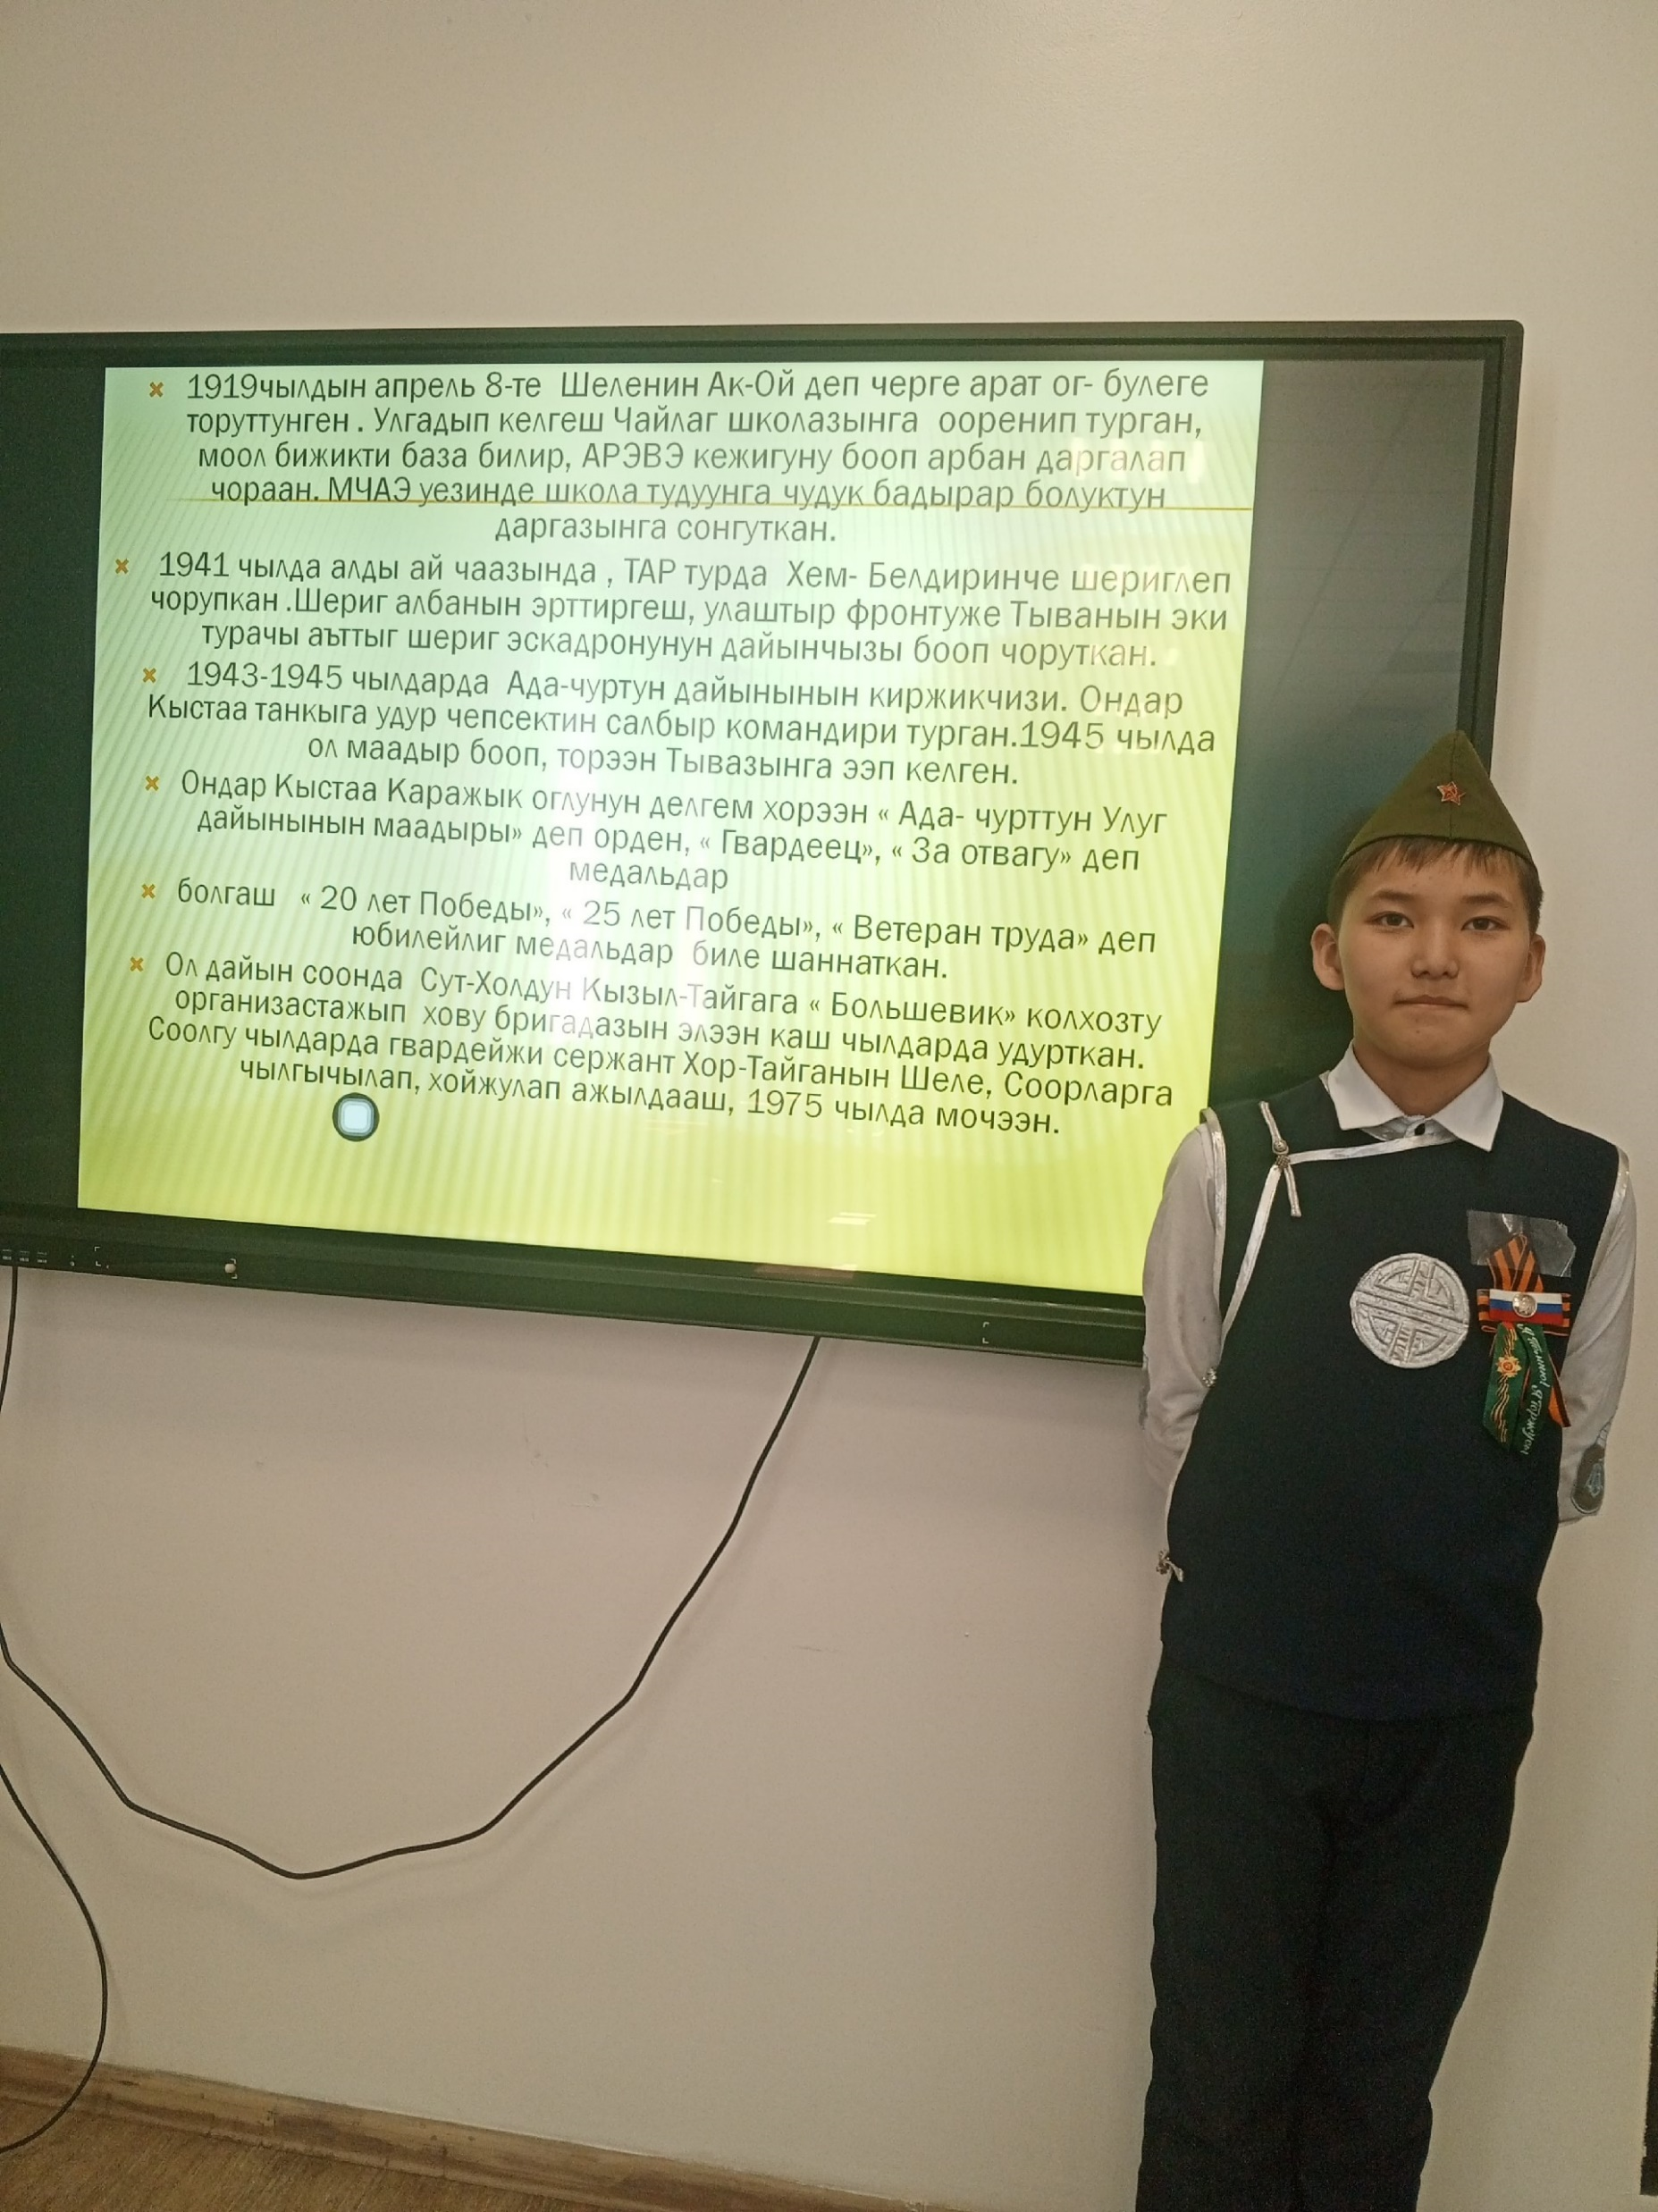
Актуальность моей исследовательской работы доказан. Важно воспитать патриота и гражданина своей страны и как важно на примерах современных героев доносить до молодого поколения любовь к своему государству, к своей семье, к своему народу.
Поставленная цель работы достигнута. Задачи выполнены.
Я очень горжусь героями своей семьи и с нетерпением жду их домой. Мои родные дяди – мои герои! Я считаю себя достойным потомком семьи.

Slide 11
Герой — это звучит гордо! Настоящие Герои России–это солдаты, офицеры, летчики и моряки, пехотинцы и танкисты, артиллеристы и пограничники, проходящие сегодня службу в рядах российской армии. Это люди, любой профессии, которые готовы совершить героический поступок, не жалея себя!

Slide 12
Спасибо
за внимание!!!

